Slide 1
Centro General Padres y Apoderados

Slide 2
Centro General Padres Apoderados
PROYECTOS REALIZADOS:
MEJORA SISTEMA ELECTRICO COMEDOR.
AMBIENTACION BIBLIOCRA.
INPLEMENTACION ENFERMERIA.
APOYO LUMINARIAS PERIMETRO DEL COLEGIO.
APOYO ACTIVIDADES
DIA DE LA MUJER
DIA DEL LIBRO
DIA DEL NIÑO
DIA DEL PROFESOR Y PERSONAL CODOCENTE

Slide 3
APOYO TALLERES
PREMIOS ASISTENCIA
CONCURSO FOLCLORICO.
CAMPEONATO FUTSAL
FESTIVAL DE LA VOZ
DESPEDIDA 6° BASICOS.
OTROS APORTES
TRASLADO ALUMNOS ACCIDENTE ESCOLAR
AYUDA SOCIOECONOMICA
REPARACIONES VARIAS
ACTIVIDADES CON LA COMUNIDAD ESCOLAR
FERIA DE LAS PULGAS
RIFA

Slide 4
Año 2017
INGRESOS: | (cuota CGPA, venta libretas) |  |  | $ 5.218.000
 | RIFA |  |  | $ 1.865.000
 | Total Ingresos año 2017 |  |  | $ 7.083.000
EGRESOS: |  |  |  | $ 7.269.143
 | SALDO: |  |  | -$ 186.145

Slide 5
Proyectos Realizados

Slide 6
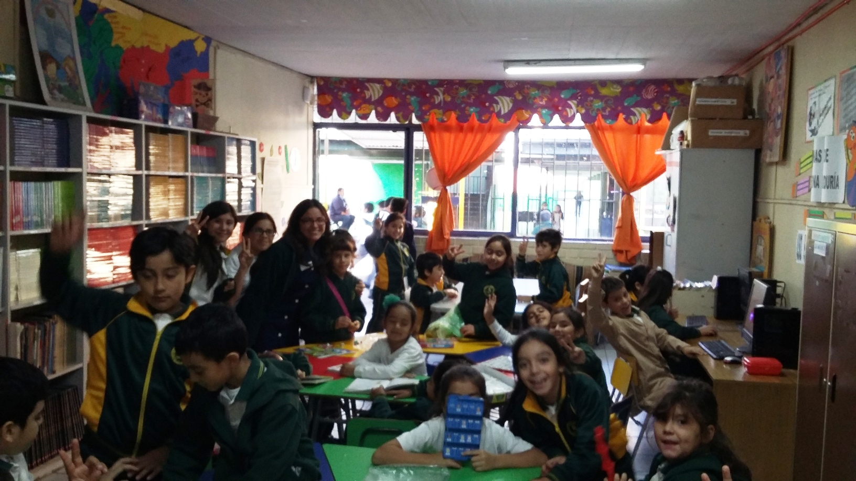
Biblioteca

Slide 7
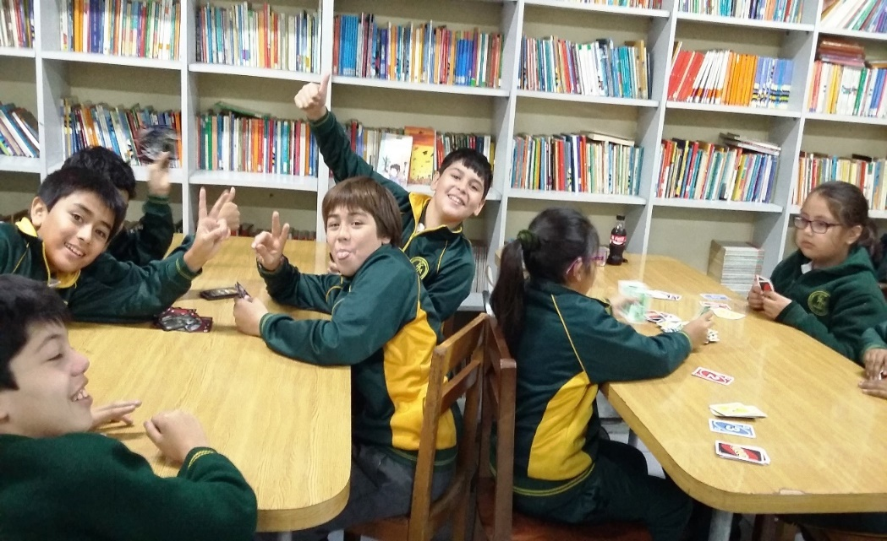
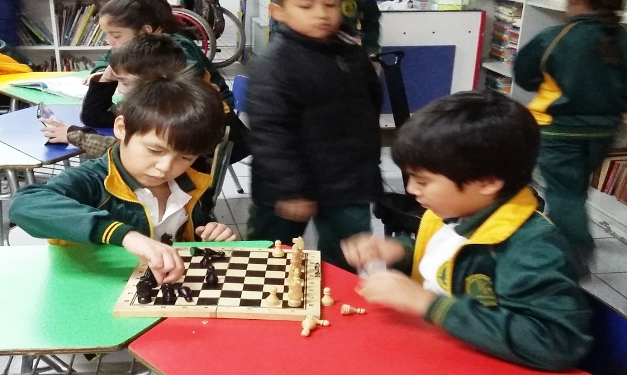
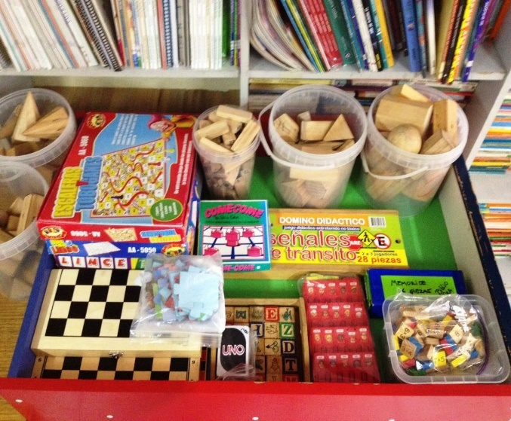
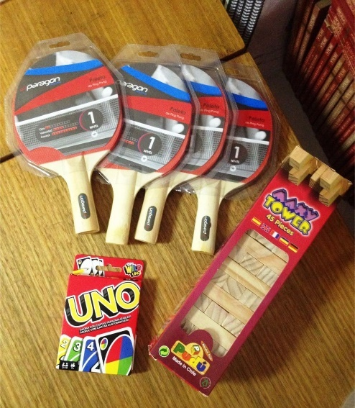
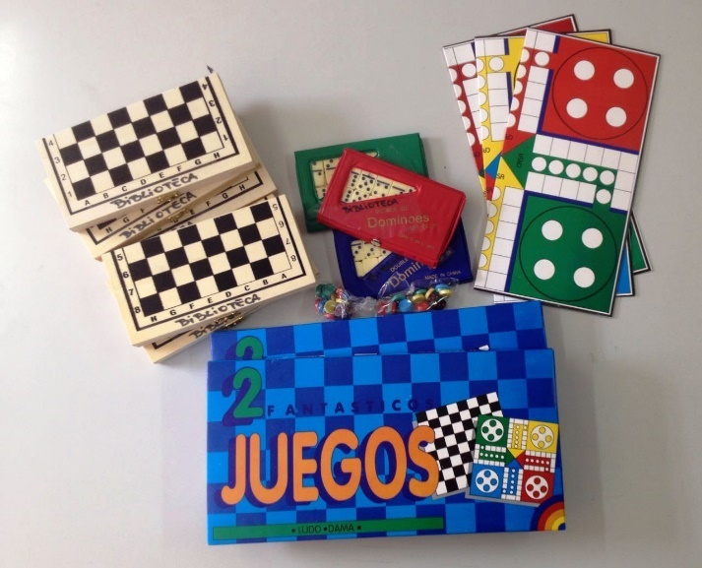
Biblioteca
Adquisición de juegos didácticos

Slide 8
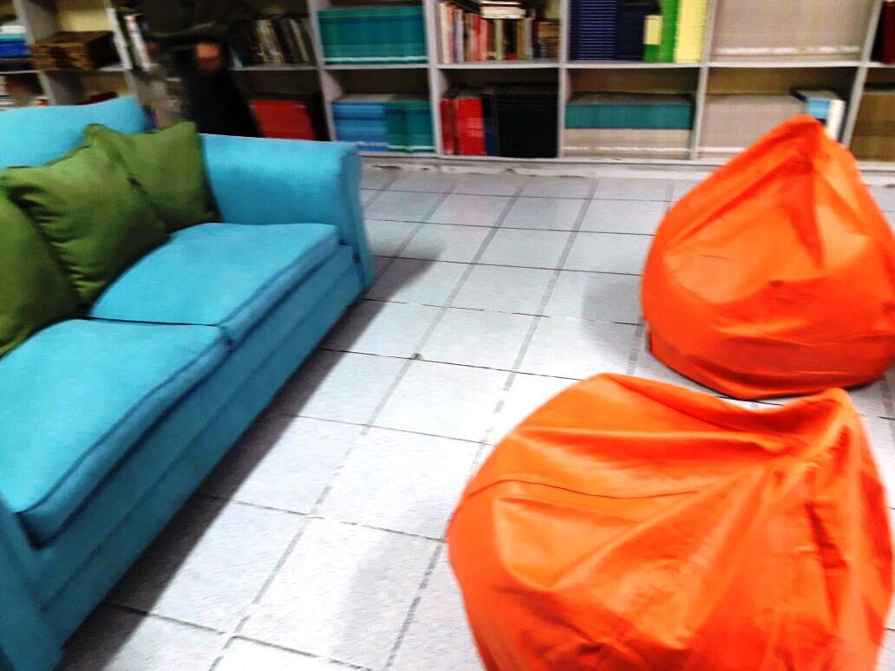
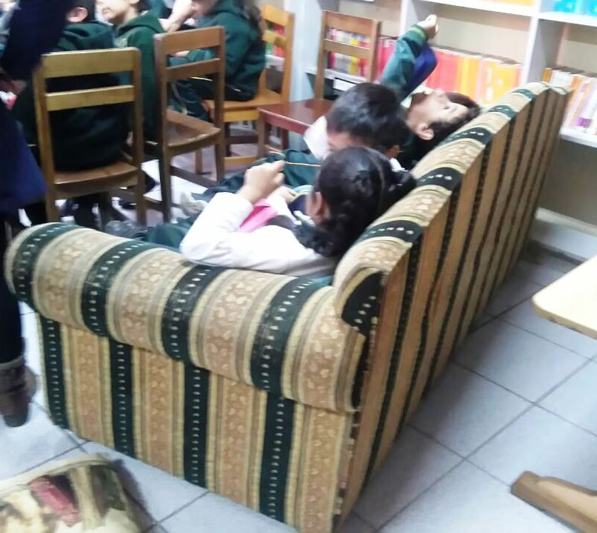
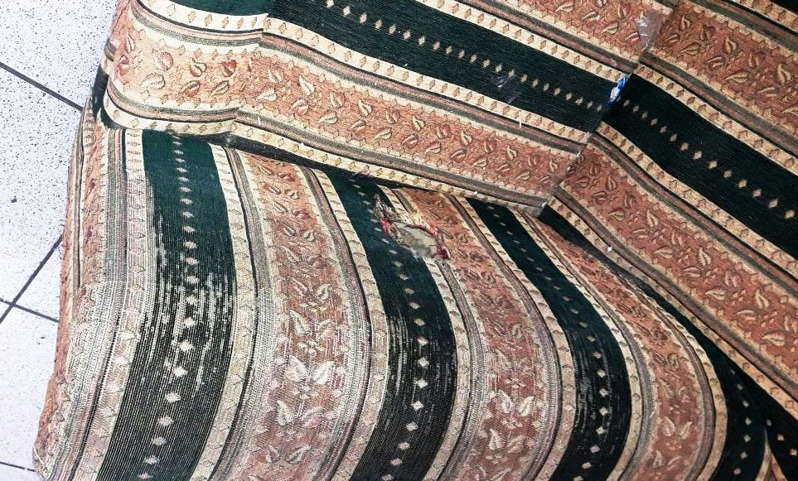
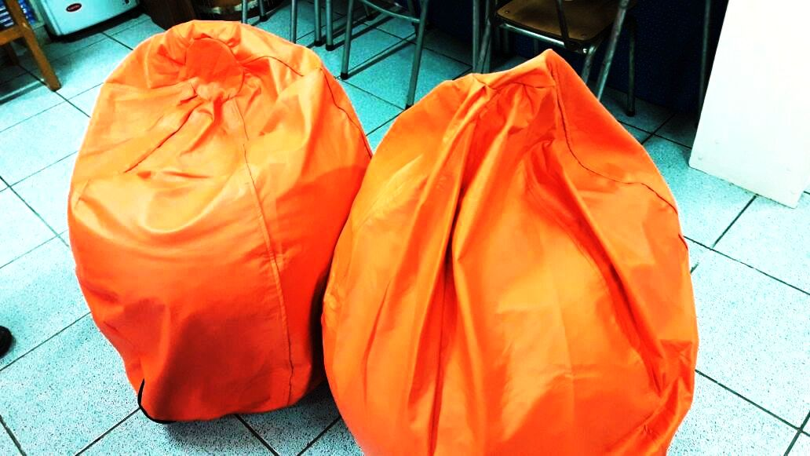
Biblioteca

Slide 9
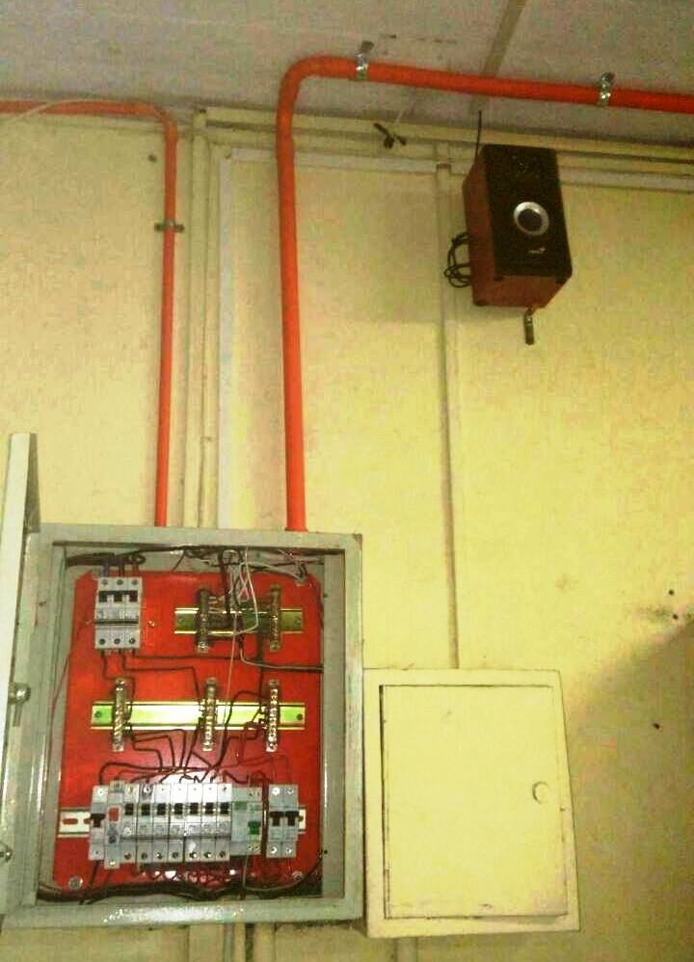
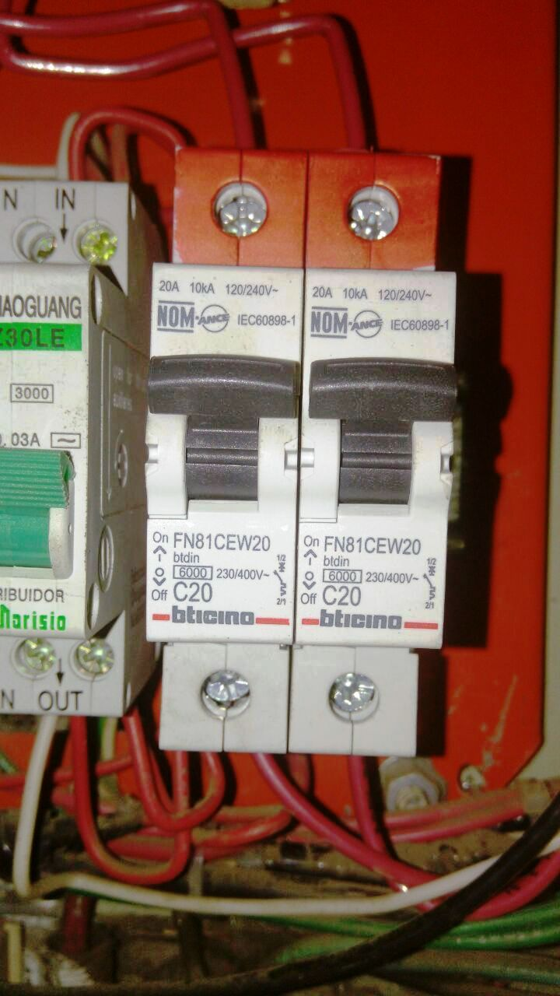
Instalación circuito eléctrico comedor

Slide 10
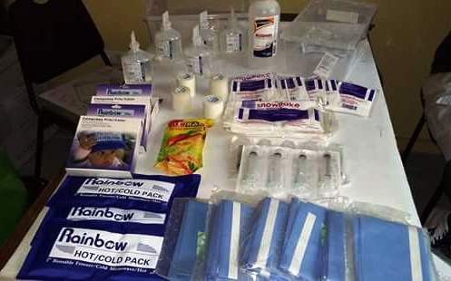
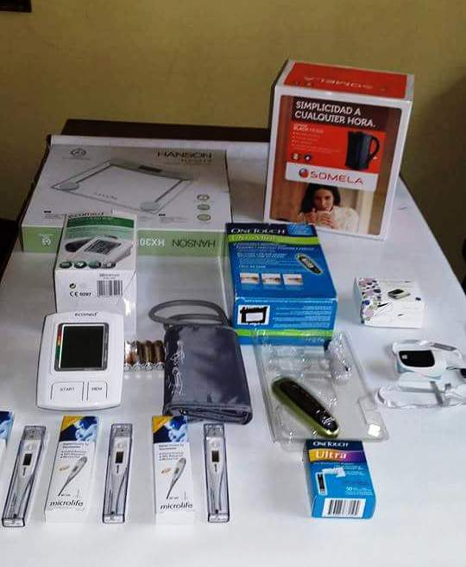
Enfermería
Adquisición material de atención primaria de urgencia

Slide 11
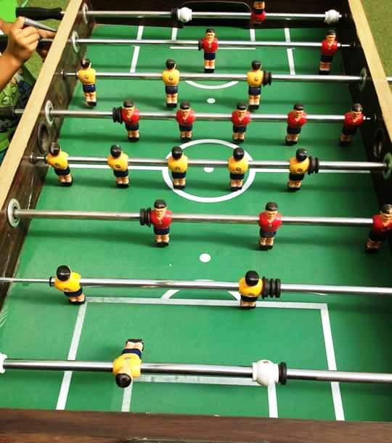
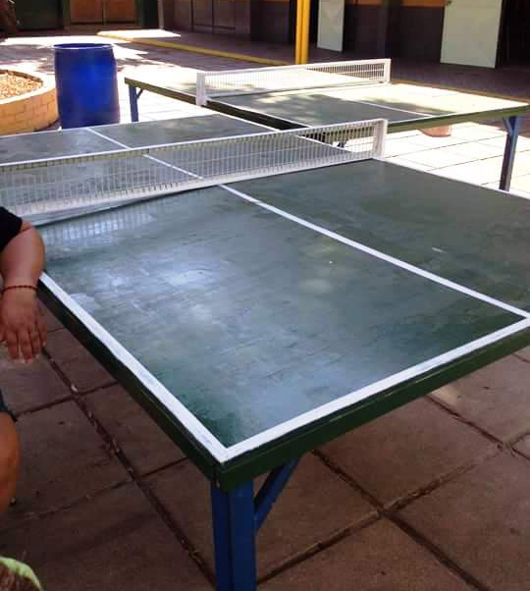
Entretención
Reparación de juegos de entretención

Slide 12
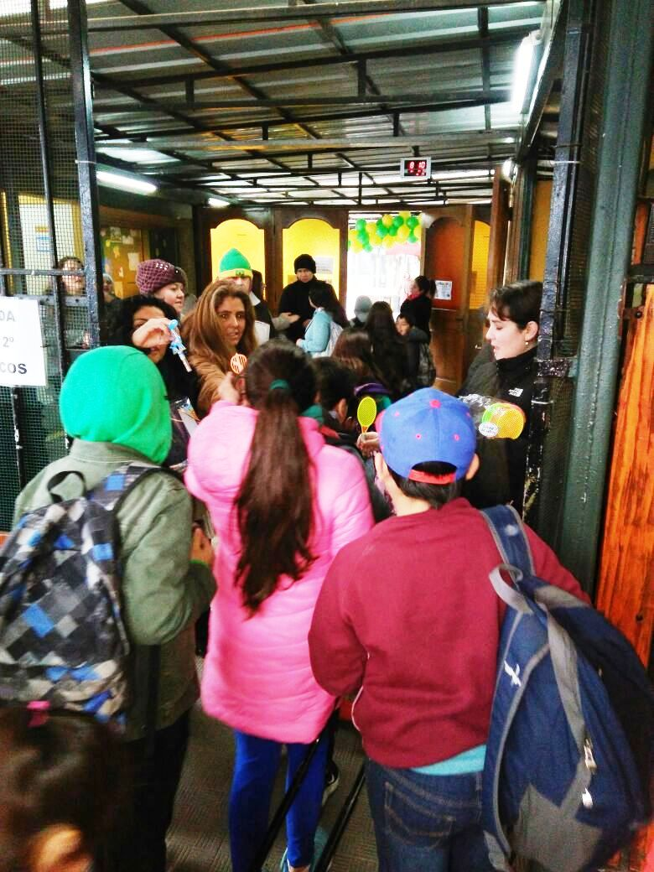
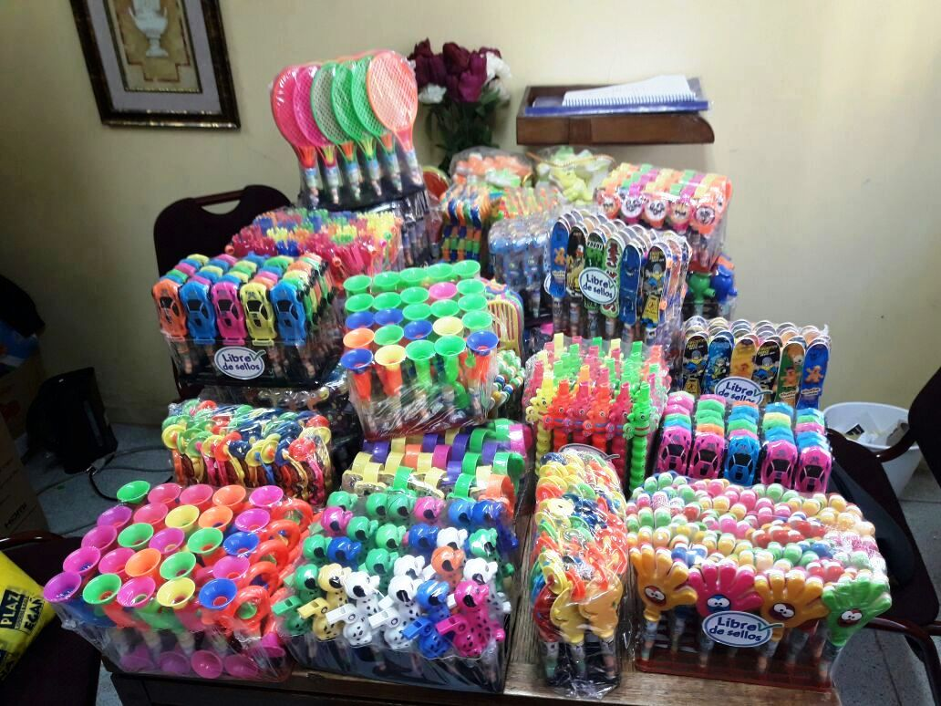
Día del niño
Adquisición de Golosinas

Slide 13
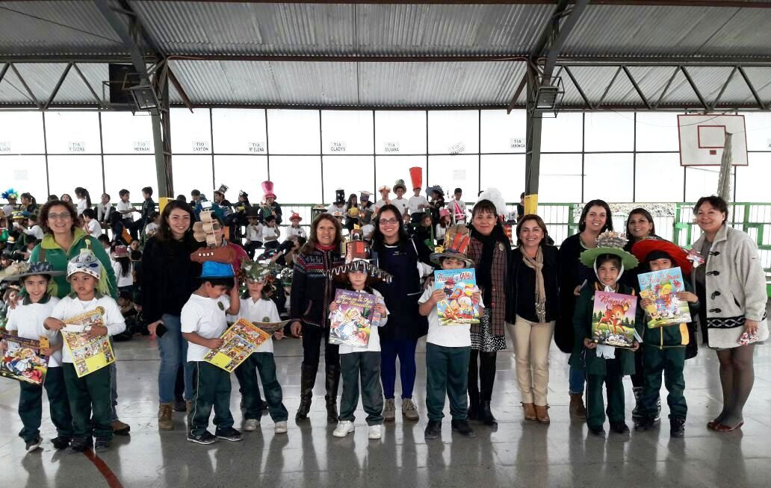
Día del libro

Slide 14
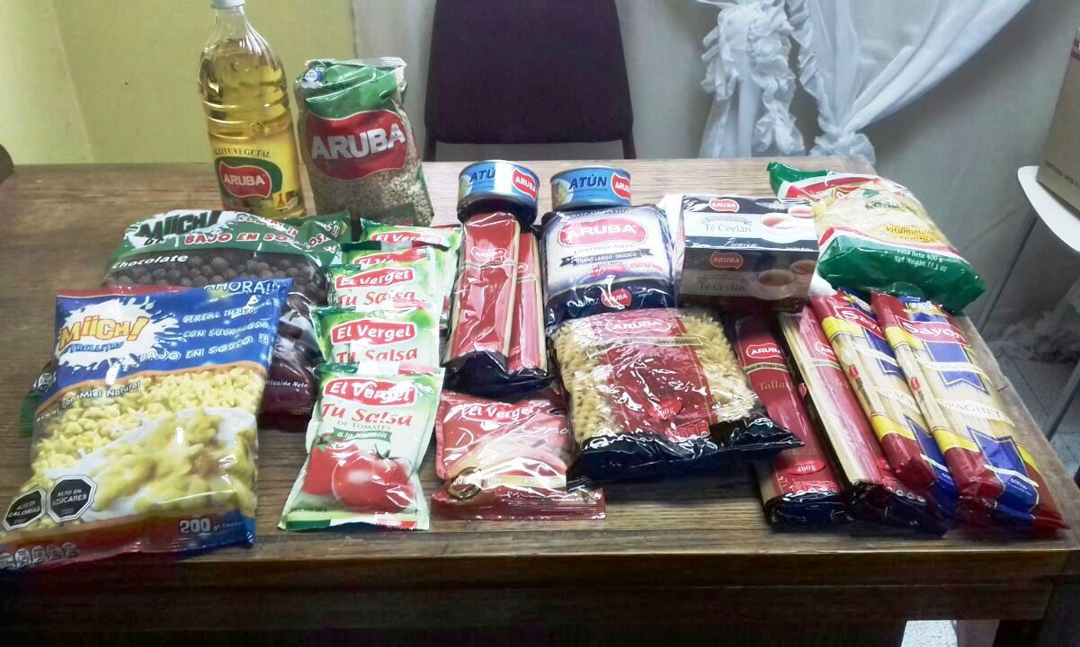
Apoyo socioeconómico
Canasta familiar

Slide 15
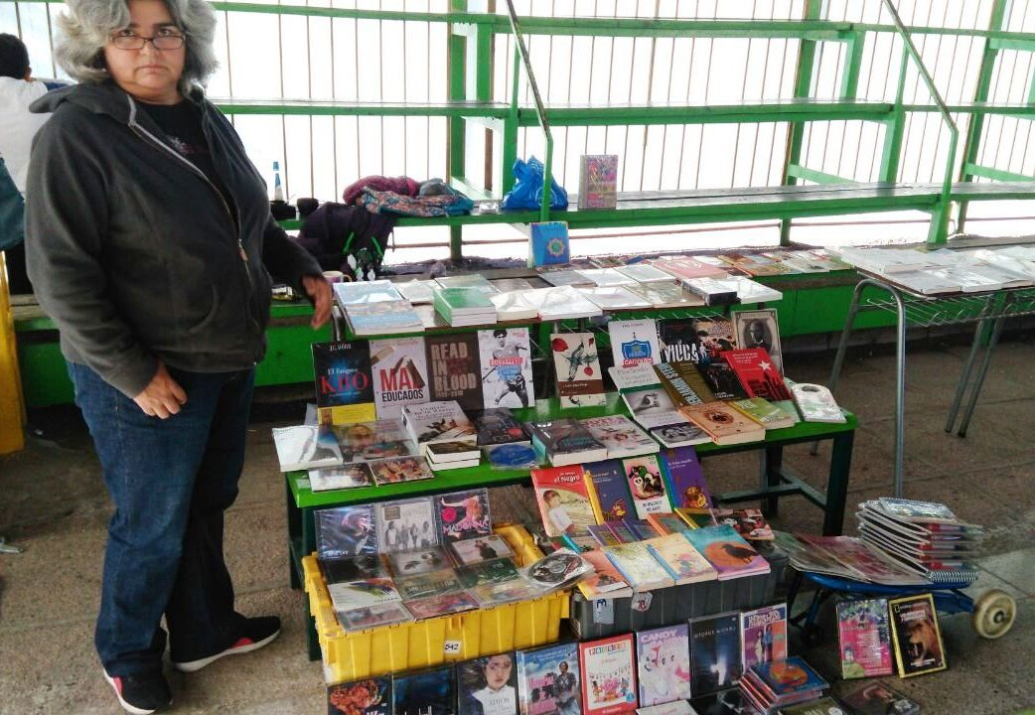
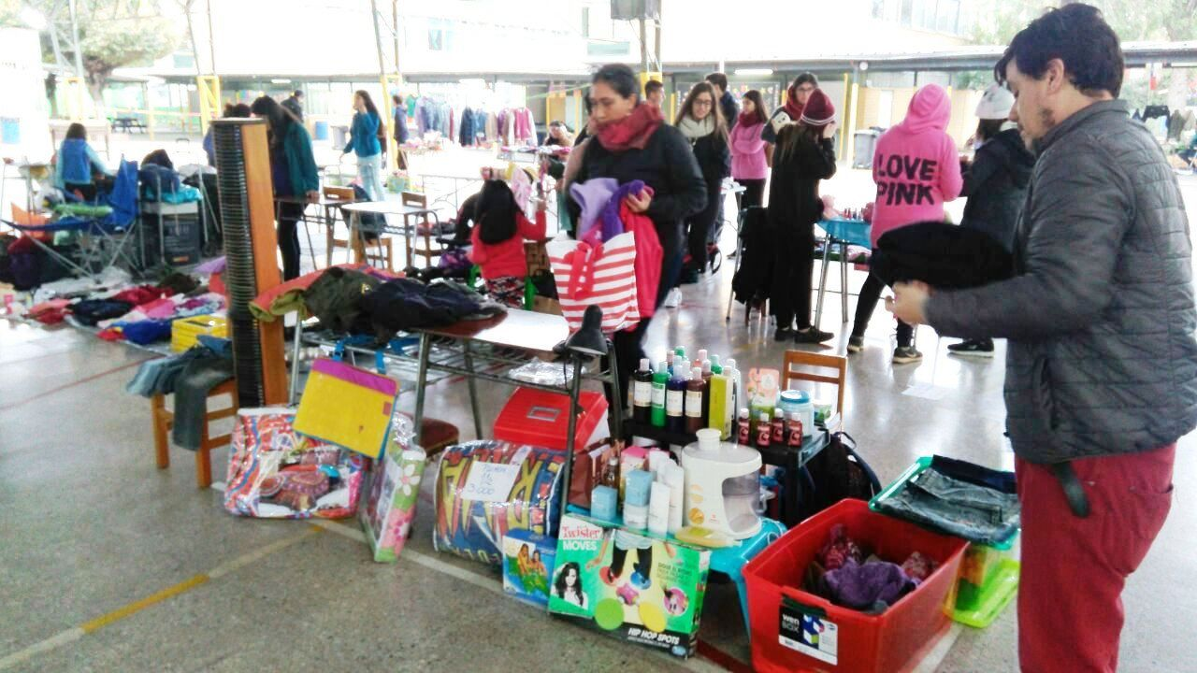
Feria de las pulgas

Slide 16
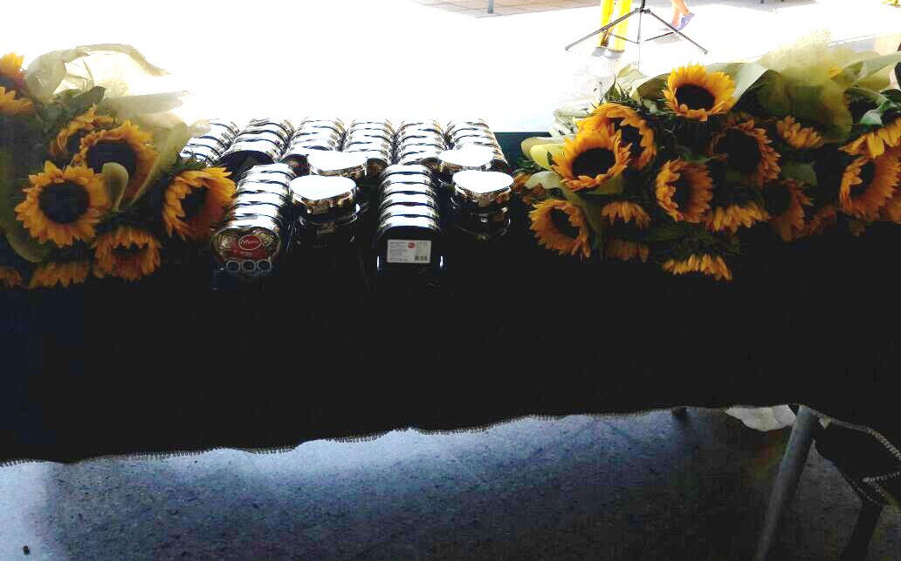
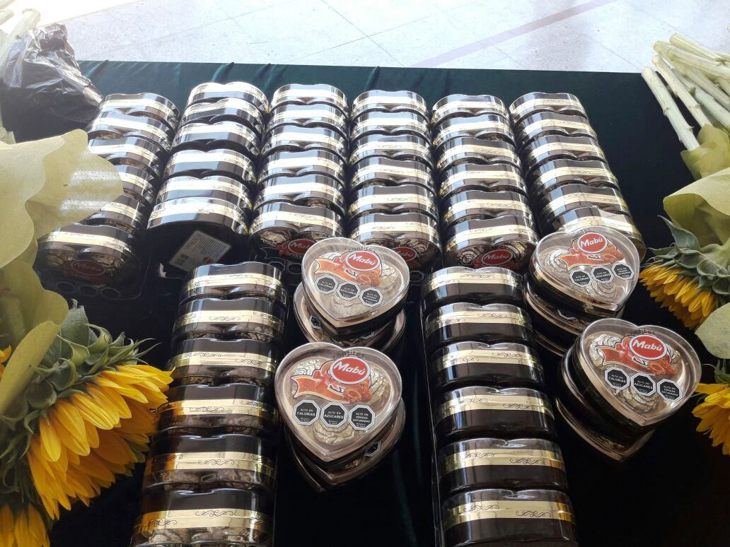
Día de la mujer
Adquisición de
obsequios

Slide 17
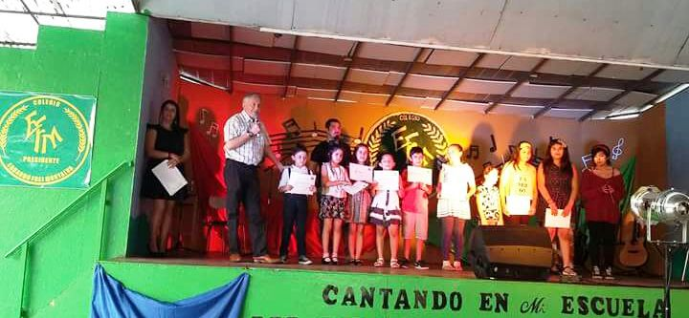
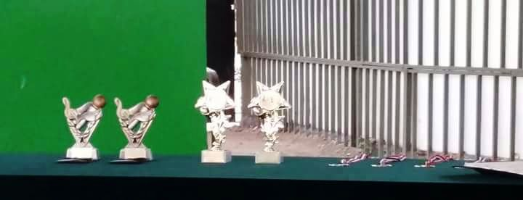
Festival de la voz
PREMIACION

